Slide 1
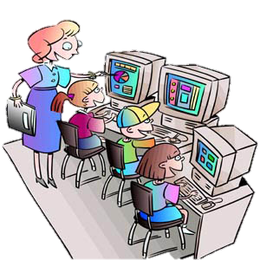
LOS OBJETOS TECNOLÓGICOS

Slide 2
Los objetos tecnológicos nos permiten mejorar nuestra vida, nos ayudan a:
Secarnos el pelo.
Movernos de un lugar a otro

Slide 3
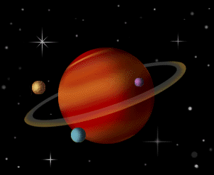
En esta ocasión conoceremos algunos objetos que nos ayudan a investigar nuestro mundo y seres vivos.
Los planetas.
Las plantas.
Insectos.

Slide 4
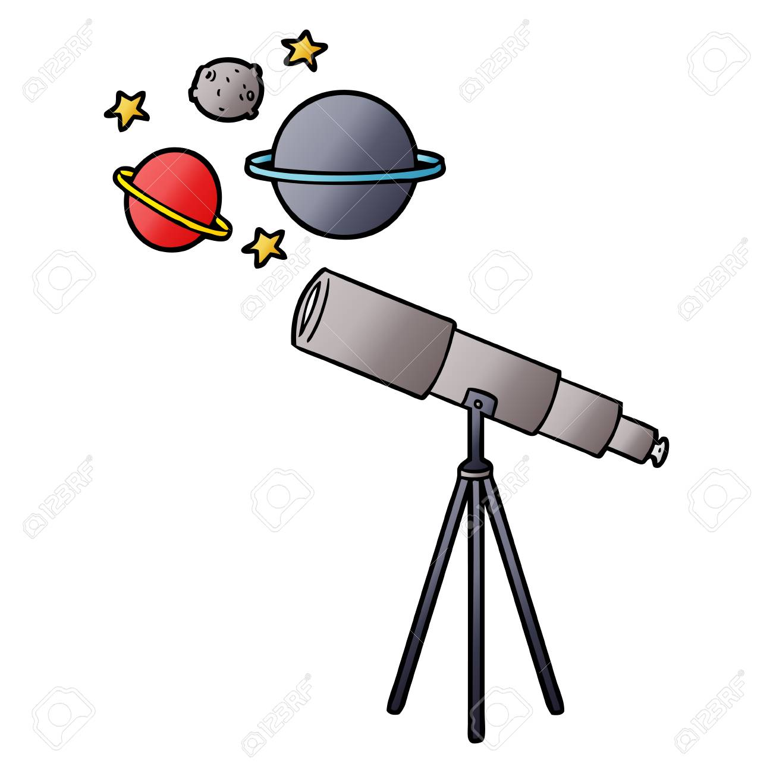
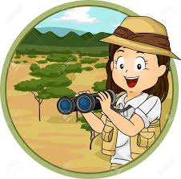
Los objetos que nos ayudan a investigar son:
Telescopio
Lupa
Binoculares

Slide 5
Ahora te invito a realizar la actividad del libro página 20 y 73.

